Slide 1
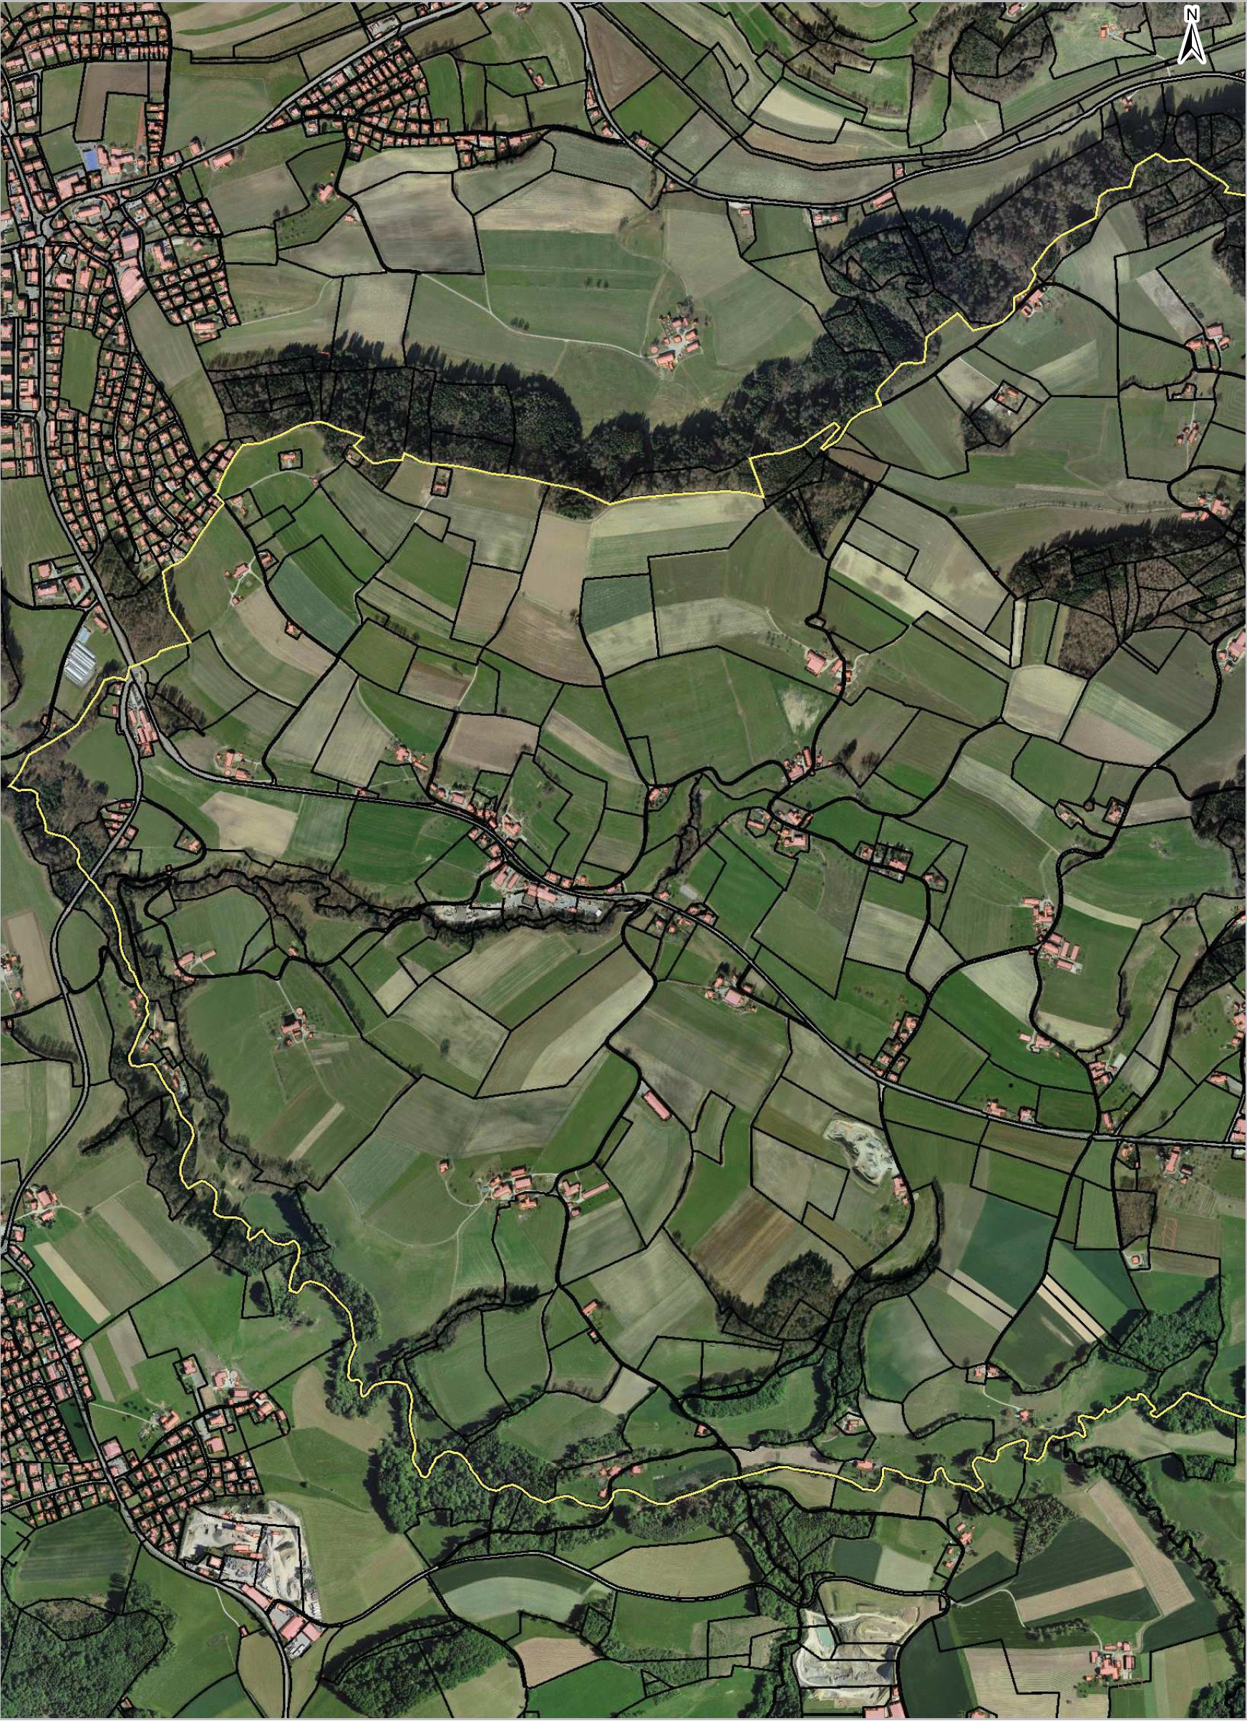
Robidog Standorte
Alterswil unterer Teil

Slide 2
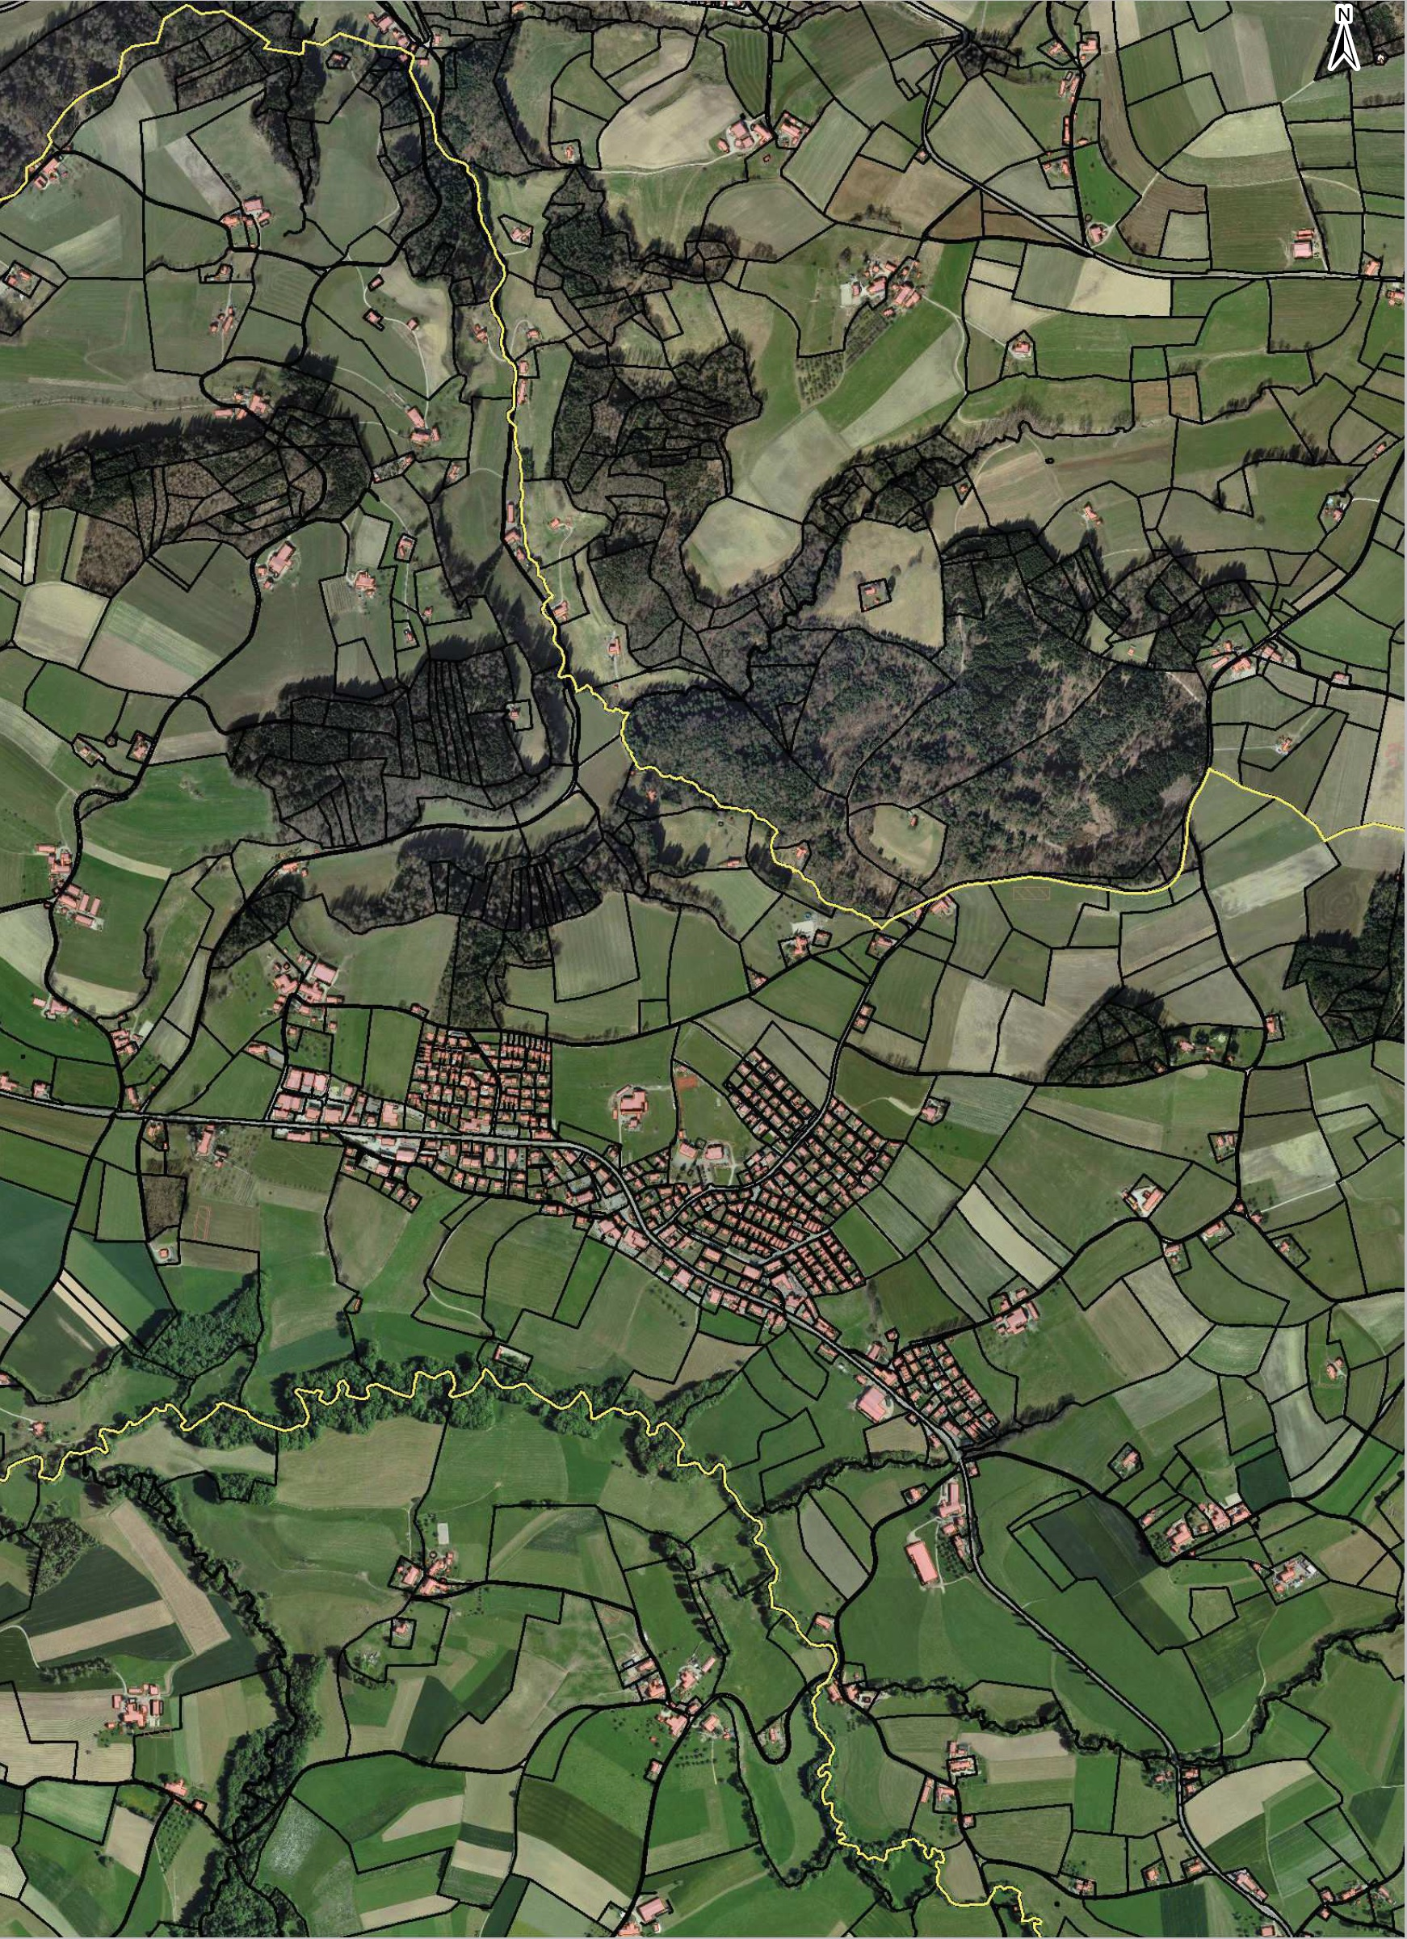
Robidog Standorte
Alterswil mittlerer Teil

Slide 3
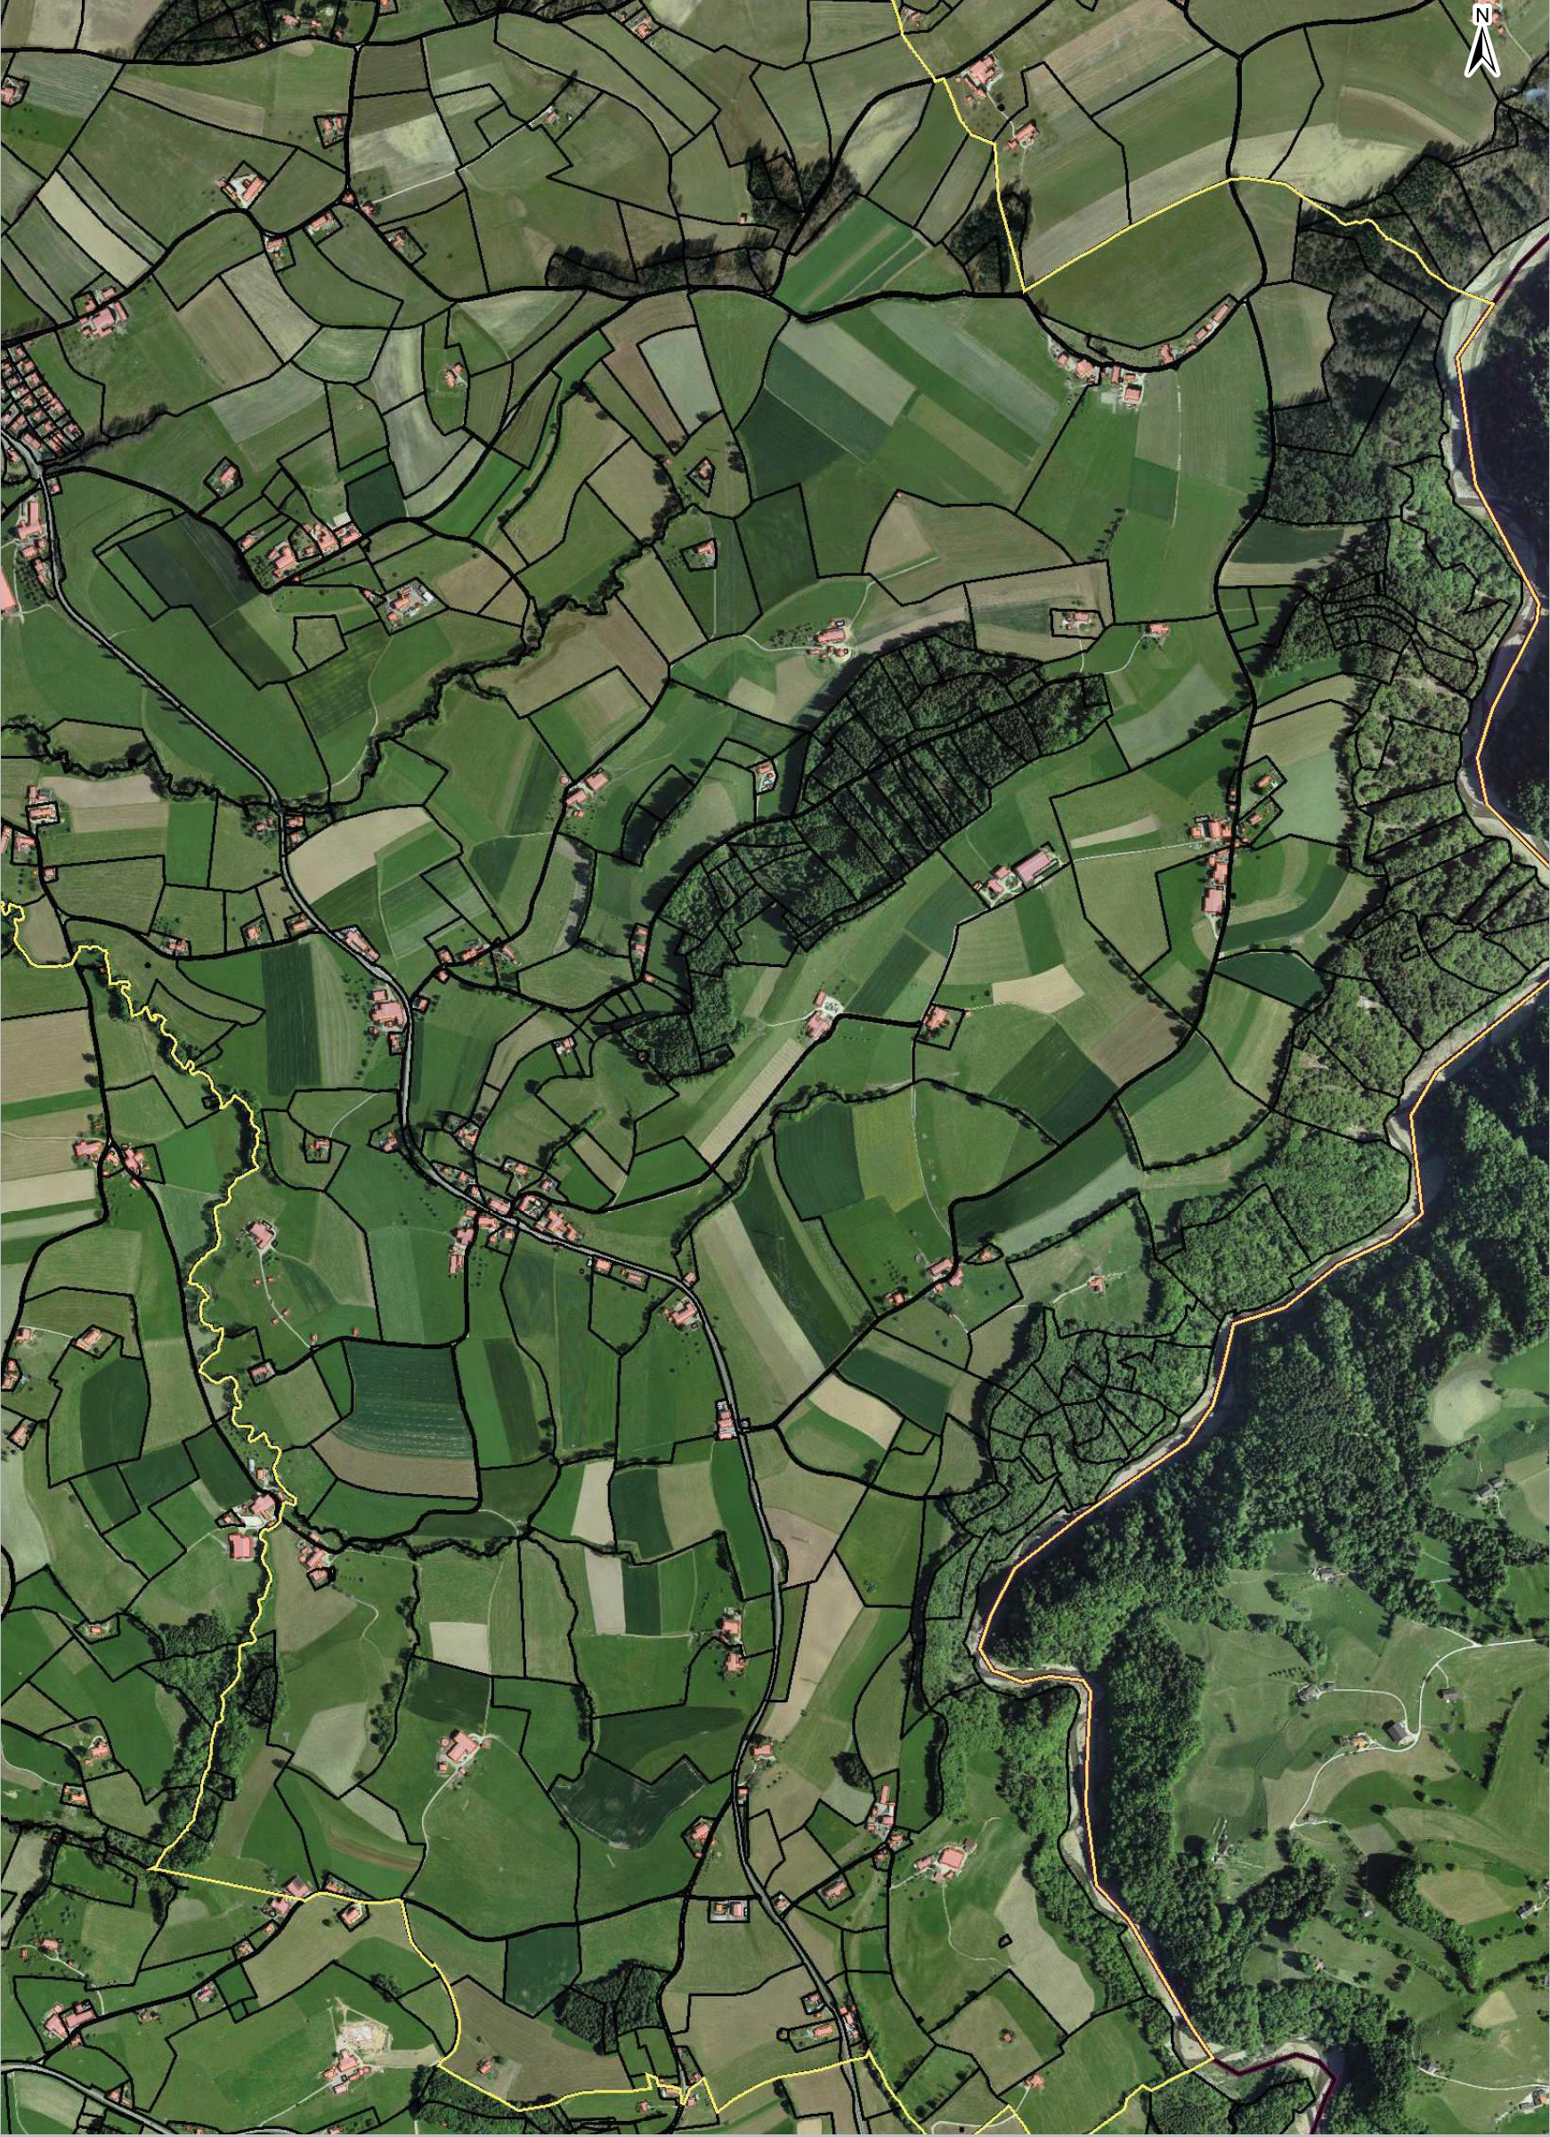
Robidog Standorte
Alterswil oberer Teil

